Slide 1
函数

Slide 2
逻辑运算的一些小技巧
把一个变量变成bool类型
!! 变量 （结果就是true或者false）
赋予默认值
||
Const name = 用户的输入 || ‘cy’
如果条件为真时赋值
&&
Const name = isLoggedIn && ‘cy’

Slide 3
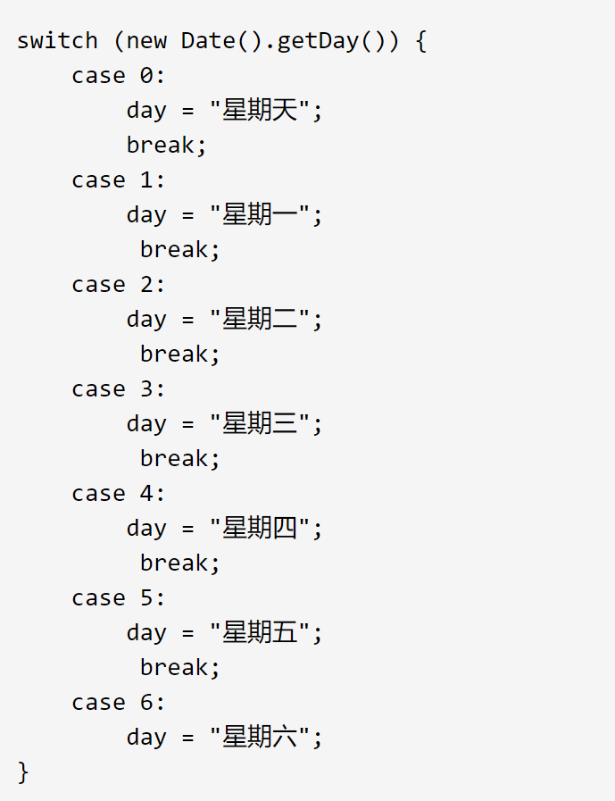
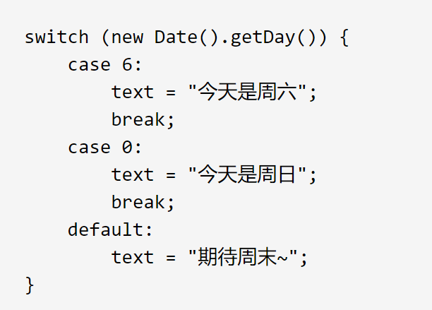
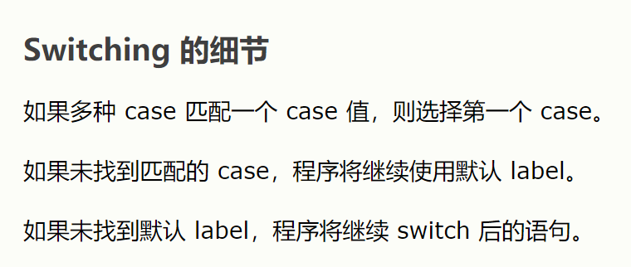
Switch

Slide 4
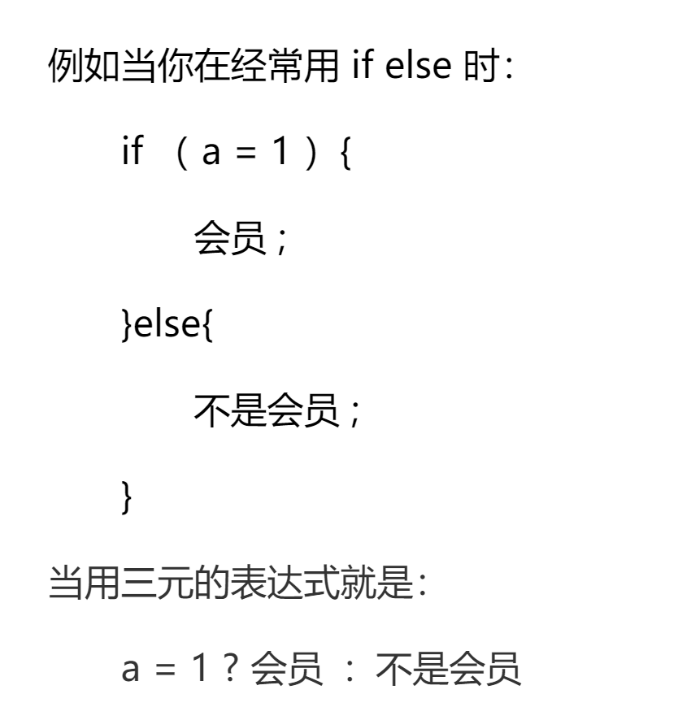
问号表达式（三元表达式）
更加精简

Slide 5
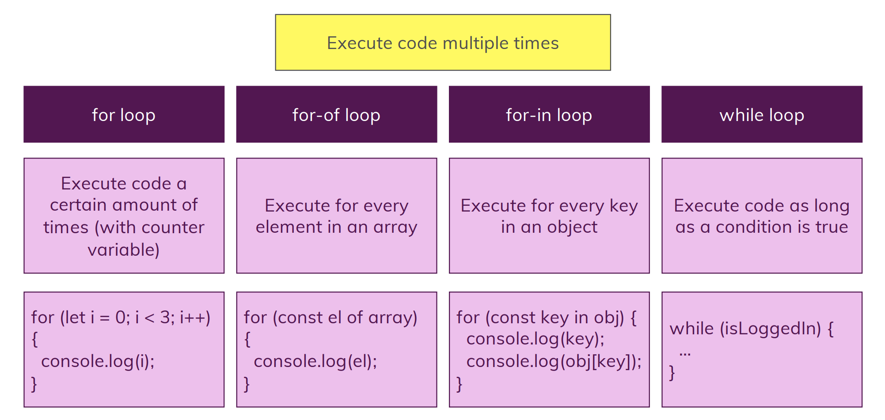
循环

Slide 6
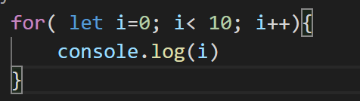
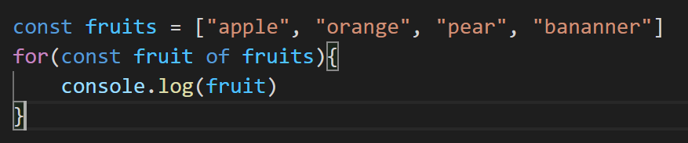
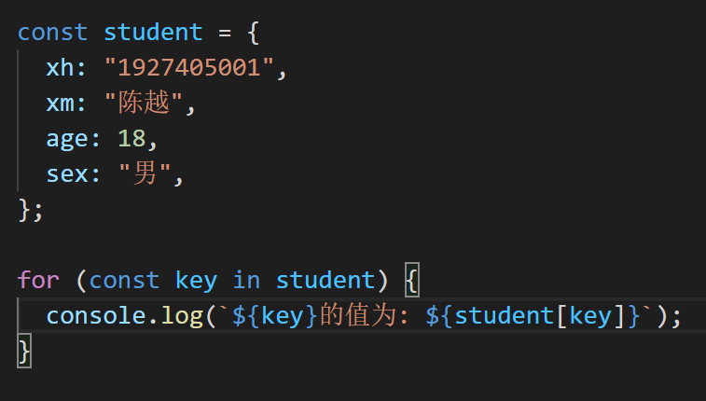
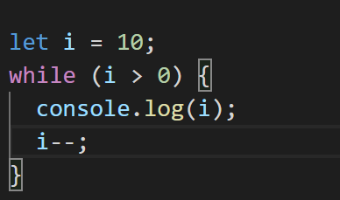
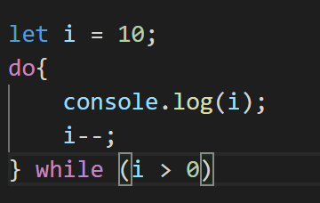

Slide 7
Break 、continue

Slide 8
异常检测
抛出异常：
throw
捕获异常
Try {
} catch(error) {
}

Slide 9
函数
函数分为定义、执行两个阶段
定义，就是你编写函数，完成某个功能
调用，就是你真正执行这个函数，得出结果
函数可以有参数，有返回值
定义了函数后，我们可以反复调用
可以直接和间接的调用函数
直接调用 add()
间接调用， 把add函数加入监听器，当点击按钮时候，由这个按钮去调用这个事件。

Slide 10
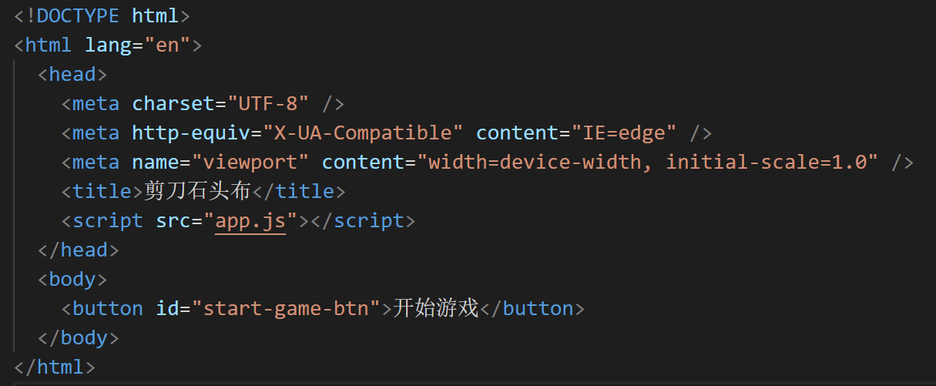
函数和方法
剪刀石头布程序
程序准备

Slide 11
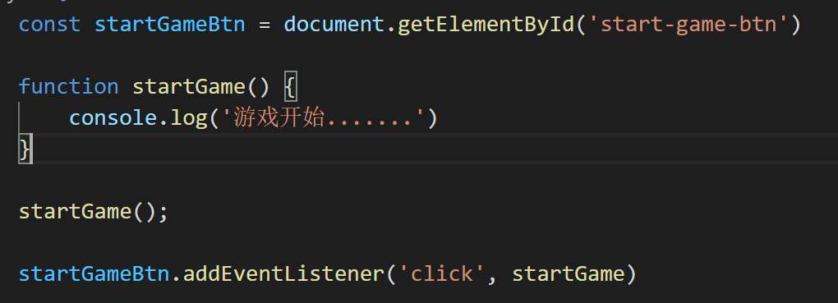

Slide 12
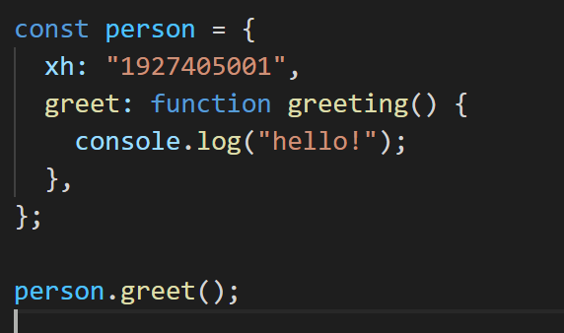
函数可以被定义在对象中，称为方法
对象可以用key:value来存储值
那么能不能把函数也存进去呢？

Slide 13
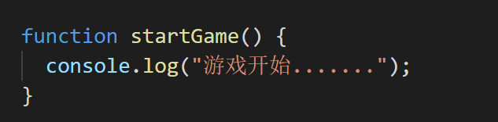
函数可以被存在一个变量中
上面这种定义函数，名字为startGame的这个函数名字，就被存放在了全局变量中，大家都可以调用这个函数。
那么函数是否可以存在变量中？就是用一个变量，来指明一个函数呢？
函数表达式

Slide 14
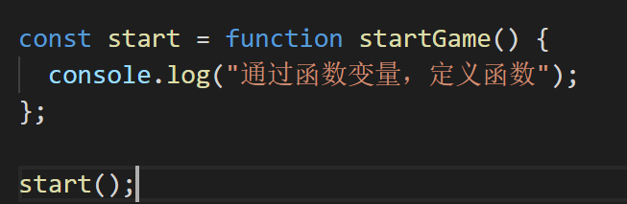
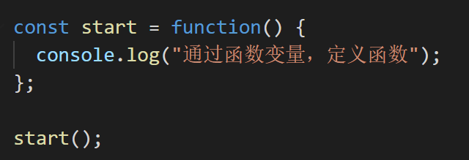
通过函数表达式定义函数变量
此时，startGame这个名字已经没有了意义，因为我们是通过函数变量来调用函数的，所以可以声明为匿名函数

Slide 15
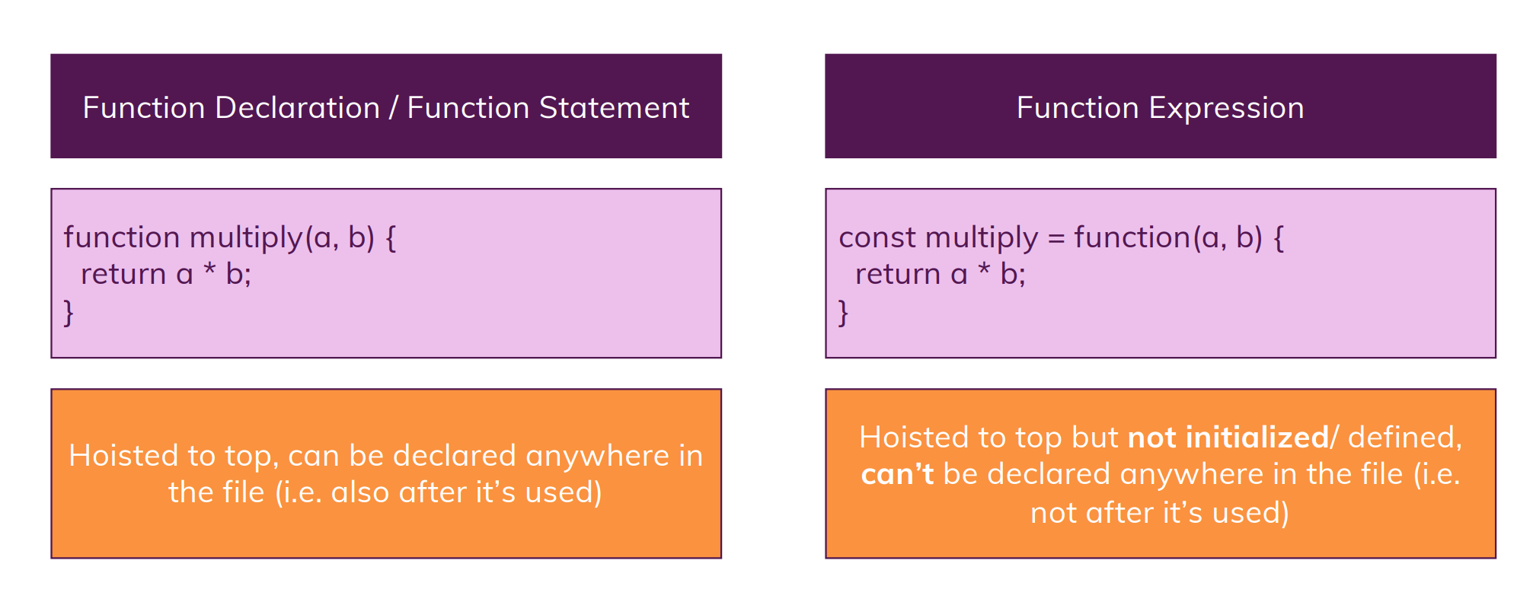
Js中，我们更喜欢后者
方便
定以后才能使用，全局的函数名则不行

Slide 16
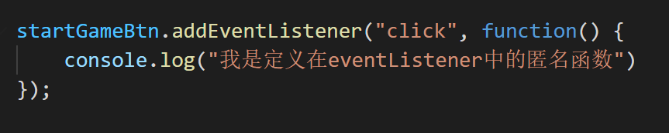
匿名函数
对于有些只用一次的函数，我们可以嵌入匿名函数
好处：不用去上面找函数的定义了，和事件处理紧密绑定在一起
不方便：调试的时候，看不出函数名

Slide 17
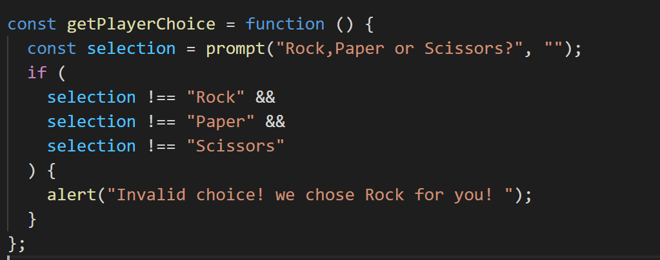
获取用户的输入
这段代码有什么问题？
大小写？
国际化？
默认值？

Slide 18
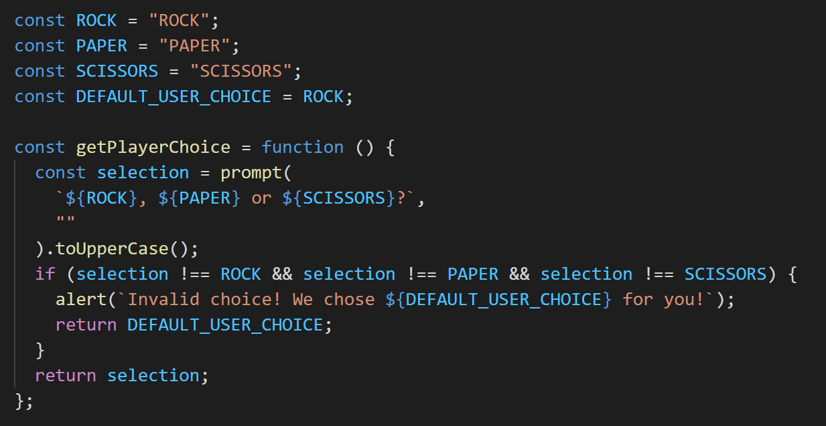
定义常量

Slide 19
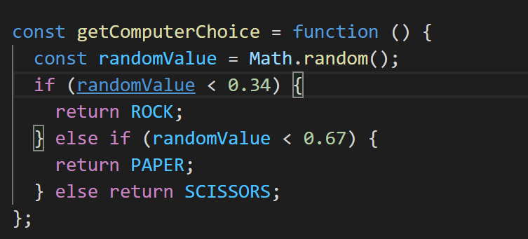
获取计算机的输入：随机数

Slide 20
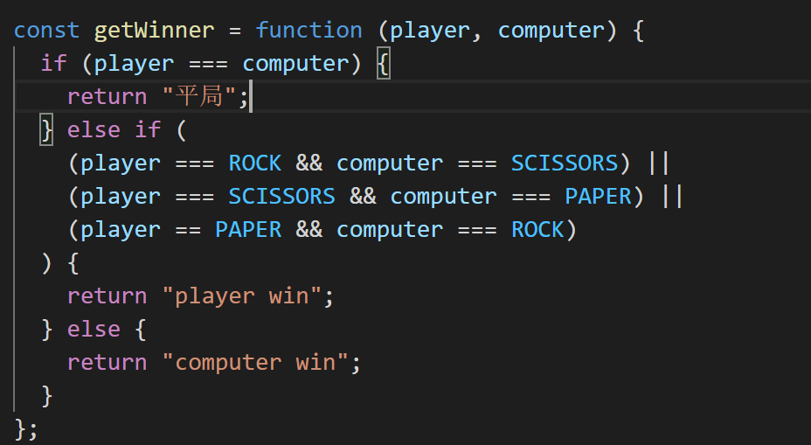
判断谁赢

Slide 21
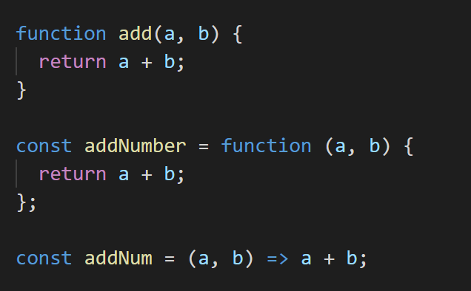
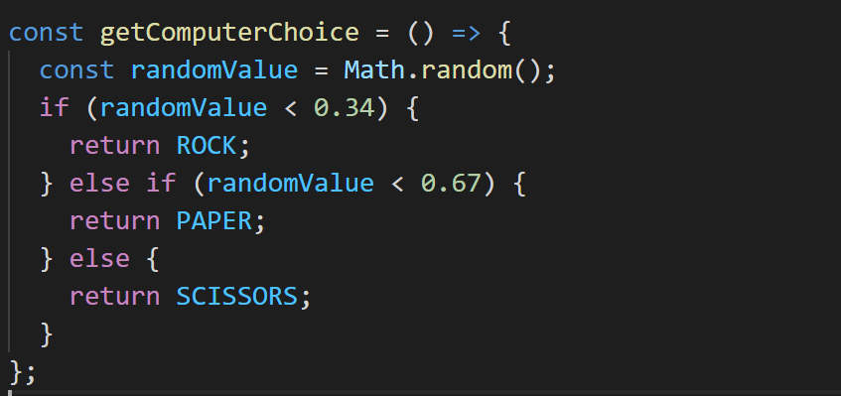
箭头函数
=>

Slide 22
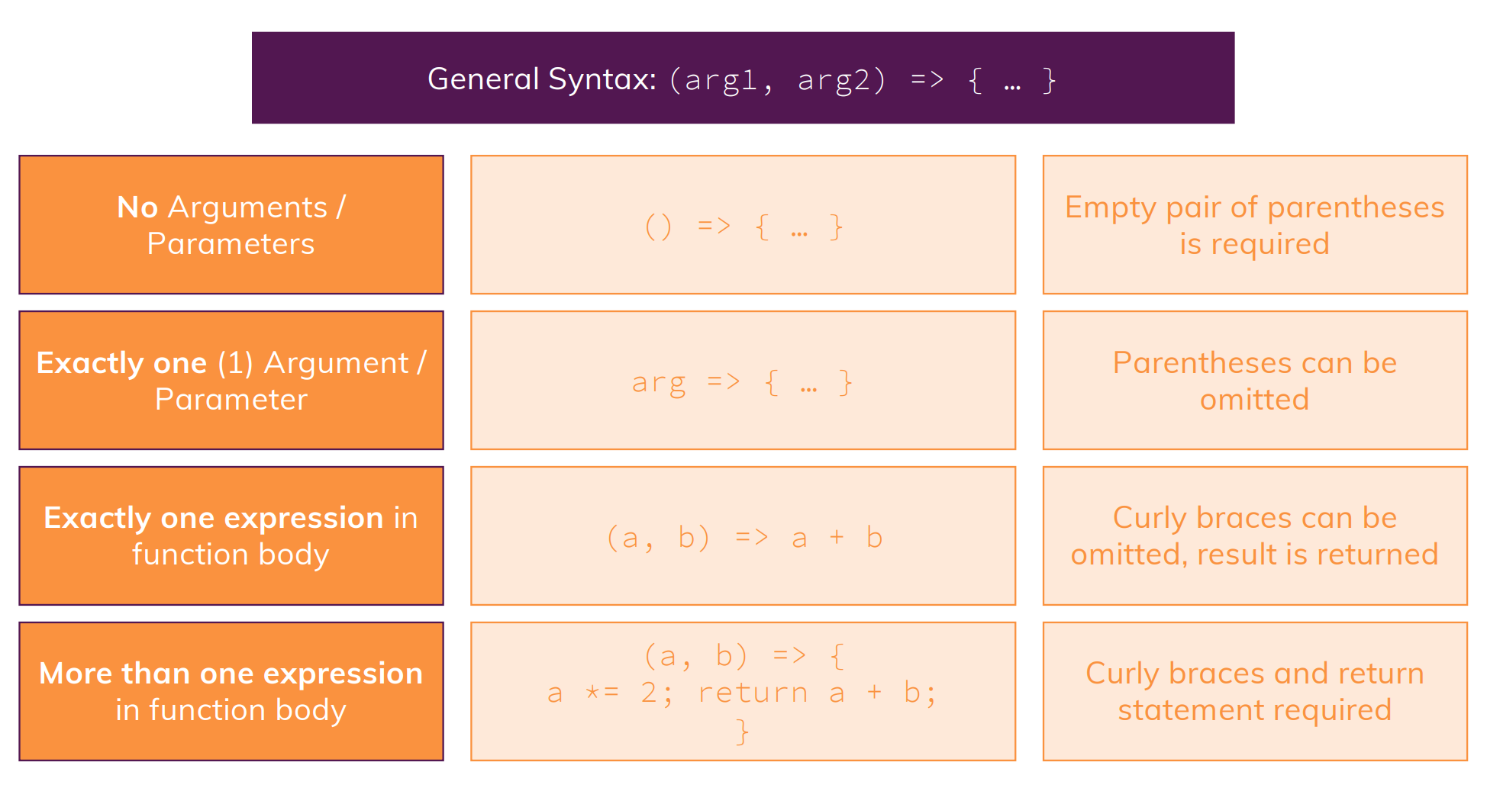

Slide 23
augments
传入js的参数个数可以比定义的要多，可以通过arguments获取（自学）

Slide 24
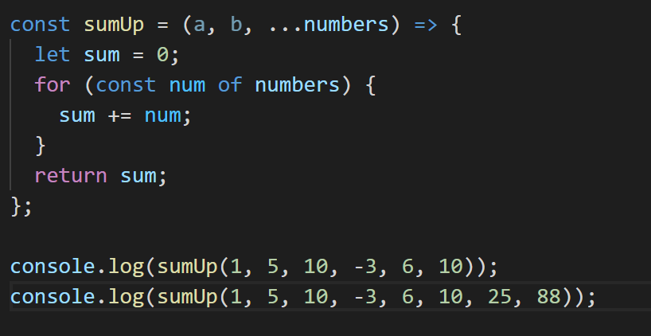
剩余操作符 rest operator
…

Slide 25
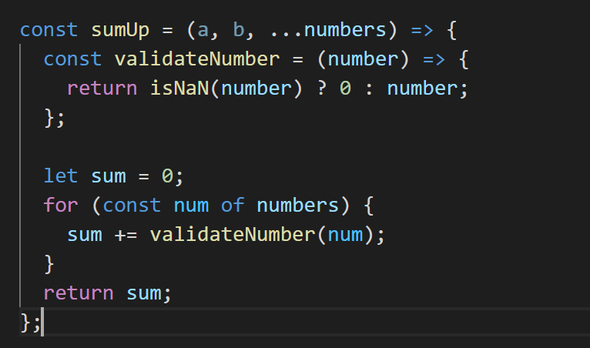
函数中定义函数
validateNumber的作用域只是在sumUP函数中

Slide 26
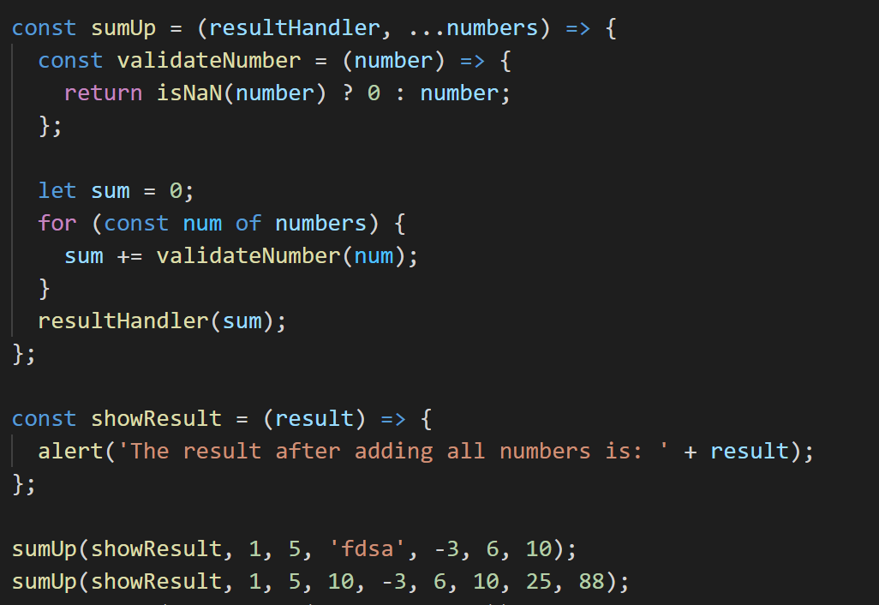
Callback funcation 回调函数
不是你来调用，是让别人来调用

Slide 27
数组

Slide 28
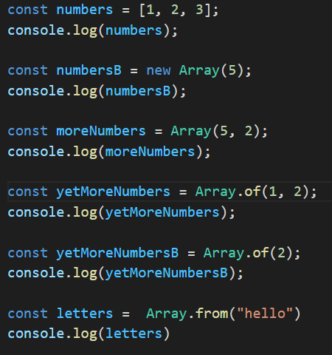
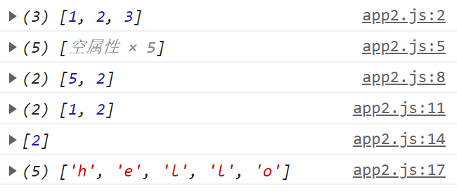
创建数组

Slide 29
数组里可以存任何类型
和python的列表类似

Slide 30
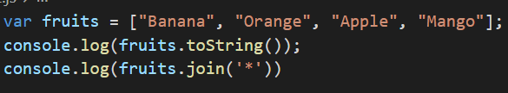
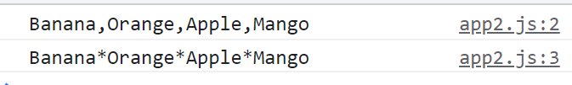
JavaScript 数组方法 toString , join

Slide 31
pop() 方法:从数组中删除最后一个元素
push() 方法（在数组结尾处）向数组添加一个新的元素：
shift() 方法会删除首个数组元素，并把所有其他元素“位移”到更低的索引。
unshift() 方法（在开头）向数组添加新元素，并“反向位移”旧元素。

Slide 32
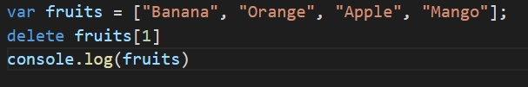
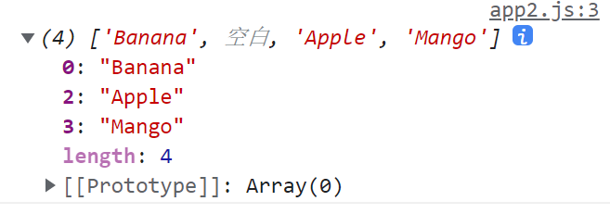
删除元素
Pop shift 可以移除元素
Delete 删除元素，会留下空洞

Slide 33
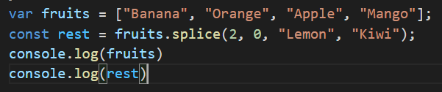
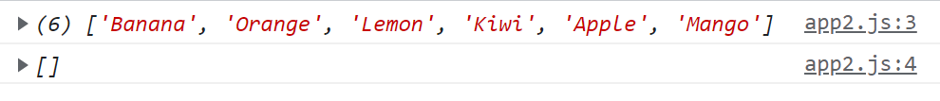
拼接数组splice()
第一个参数（2）定义了应添加新元素的位置（拼接）。
第二个参数（0）定义应删除多少元素。
其余参数（“Lemon”，“Kiwi”）定义要添加的新元素。
splice() 方法返回一个包含已删除项的数组：

Slide 34
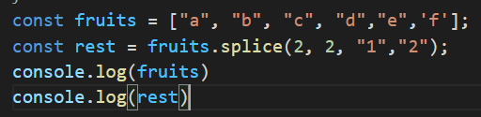

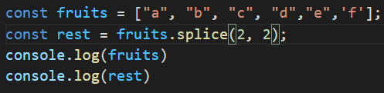


Slide 35

合并（连接）数组concat()
concat() 方法不会更改现有数组。它总是返回一个新数组。

Slide 36
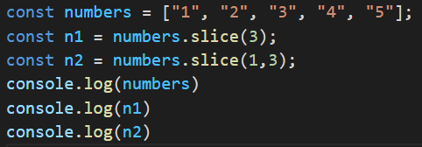
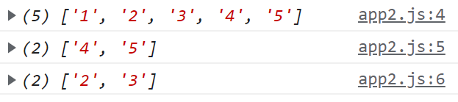
裁剪数组 slice() 方法
用数组的某个片段切出新数组。

Slide 37
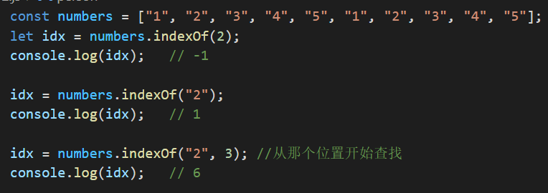
Index indexof 方法

Slide 38
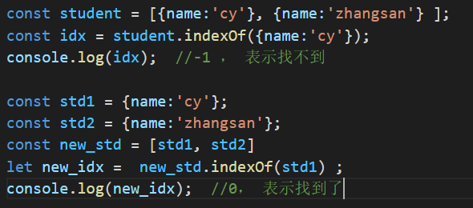
对象是引用,所以第一个找不到

Slide 39
includes
作用和indexOf类似，但是includes返回的是真、假，判断是否包含更加方便

Slide 40
Find方法
Find方法的参数，是一个函数，这个函数返回真、假。
find() 方法对数组中存在的每个元素执行一次函数：
如果找到函数返回 true 值的数组元素，则 find() 返回该数组元素的值（并且不检查剩余值）
否则返回 undefined

Slide 41
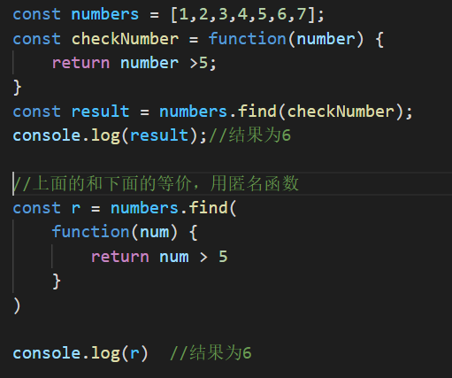

Slide 42
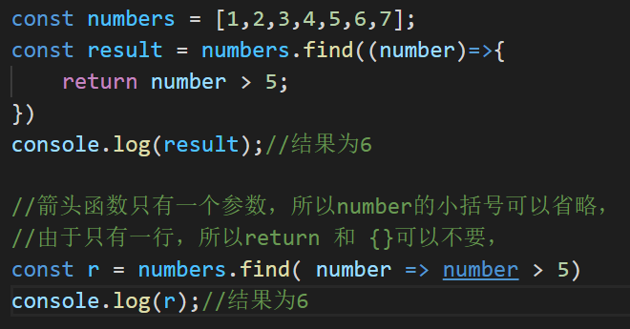
用箭头函数更加简单

Slide 43

这个打印什么？

Slide 44
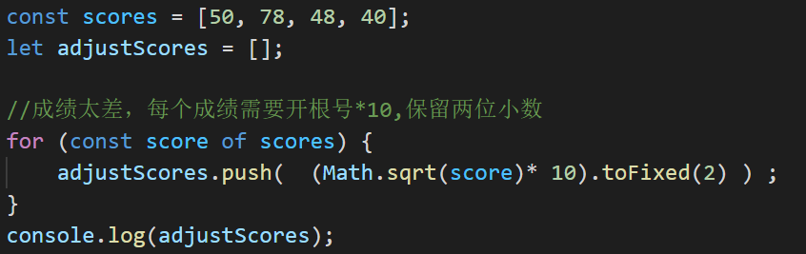
forEach()
遍历数组的方式：方法按顺序为数组中的每个元素调用一次函数。
传统方式：循环

Slide 45
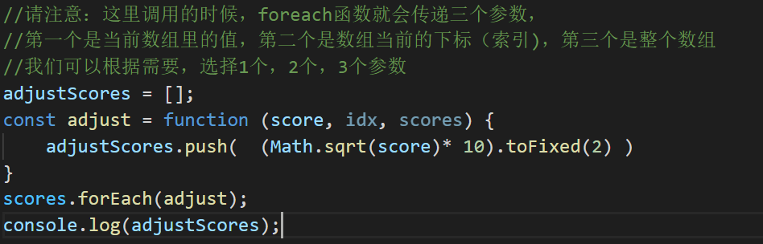
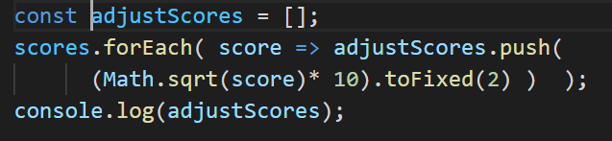
用forEach()
由于我们这边只需要当前数组的值就够了，可以用箭头函数简写

Slide 46
map() 方法
map() 方法使用为每个数组元素调用函数的结果创建新数组。
map() 方法按顺序为数组中的每个元素调用一次提供的函数。
调用时，系统提供三个参数：
第一个：当前访问的数组的元素的值
第二个：当前访问的数组的下标的值
第三个：当前的数组（万一要修改元素用）
可以根据需要，舍去后两个参数
关键好处：用当前数组，根据函数，生成新数组

Slide 47
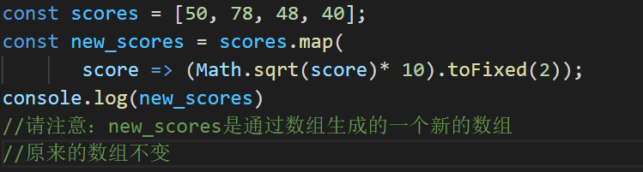

Slide 48
sort()： 排序
定义替代排序顺序的函数。该函数应返回负值、零值或正值，具体取决于参数，例如：function(a, b) {return a - b }
sort() 方法比较两个值时，将值发送给比较函数，根据返回的（负、零、正）值对值进行排序。
举例：比较 40 和 100 时，sort() 方法调用比较函数(40,100)。该函数计算 40-100，并返回 -60（负值）。sort 函数会将 40 排序为小于 100 的值。

Slide 49
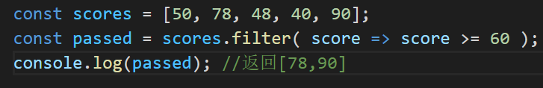
filter()：对数组的值进行筛选
和map等类似，接受一个函数作为调用的参数，每次调用，为这个函数传入三个参数，然后由函数的返回值决定那个要显示：true返回，false不返回

Slide 50
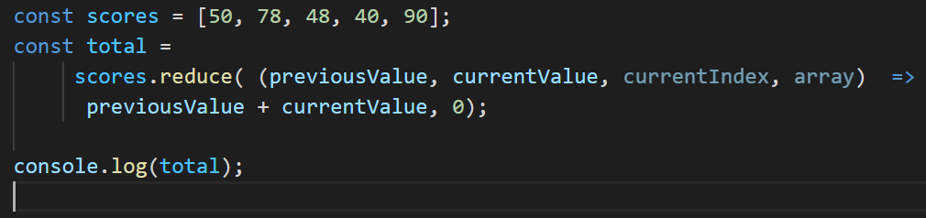
reduce()函数：将数组缩减为1个值
reduce() 方法将数组缩减为单个值。
reduce() 方法为数组的每个值（从左到右）执行提供的函数。
函数的返回值存储在累加器中（结果/总计）。

Slide 51
语法：arr.reduce(callback,[initialValue])
callback:函数中包含四个参数
- previousValue （上一次调用回调返回的值，或者是提供的初始值（initialValue））
- currentValue （数组中当前被处理的元素）
- index （当前元素在数组中的索引)
- array （调用的数组）
initialValue （作为第一次调用 callback 的第一个参数。）

Slide 52


Slide 53
请问下面代码返回什么？
const str = "jshdjsihh";
const obj = str.split("").reduce((pre, item) => {
pre[item] ? pre[item]++ : (pre[item] = 1);
return pre;
}, {});
console.log(obj);

Slide 54

Spread operator
…
还记得上次的rest operator么？也是…
作用：
本质就是将数组元素展开

Slide 55
数组赋值，是对象的引用
const student = [
{ xm: "cy", age: 80 },
{ xm: "ly", age: 70 },
];
const s2 = student;
s2[0].xm = "cyy";
console.log(student);
console.log(s2);

Slide 56
用…复制数组，则是深度拷贝

Slide 57
还可以进行析构赋值
const numbers = [1,2,3]
let [a, b] = [...numbers]
console.log(a); // a= 1
console.log(b); // b= 2
const student = [
{ xm: "cy", age: 80 },
{ xm: "ly", age: 70 },
];
let [s1,s2] = [...student]
console.log(s1);
console.log(s2);

Slide 58
当然也可以通过rest operator赋值
const numbers = [1,2,3]
let [a, b, ...others] = numbers
console.log(a); // a= 1
console.log(b); // a= 1
const student = [
{ xm: "cy", age: 80 },
{ xm: "ly", age: 70 },
{ xm: "xy", age: 60 },
];
let [s1,s2, ...rest] = student
console.log(s1);
console.log(s2);

Slide 59

…可以修改对象的属性
let person = {xm:'cy', age:20};
person2 = {...person, age:30};
console.log(person, person2);

Slide 60
面向对象的编程

Slide 61
创建对象：直接创建
var obj = { };
这种创建也叫字面量的方式。就是你一眼看到就能知道键的值是多少。
例如：
var obj = {
name:"张三",
age:12,
sex:"男"
}

Slide 62
构造函数方式创建
let obj = new object();
object是一个系统提供的改造函数，这个构造函数专门用来创建对象的。
给这种对象添加属性和方法的语法：
对象.属性名 = 值；
对象.方法名 = 函数；

Slide 63


Slide 64

通过函数方式创建对象
但是这里姓名是固定死的cy啊，怎么才能不同的人的对象，姓名不同呢？

Slide 65
函数带参数进行构造对象
function Student(xm, xh) {
this.xm = xm;
this.xh = xh;
this.sayHello = function () {
console.log(`${this.xm} , 你好！你的学号是${this.xh}`);
};
}
const students = [new Student("陈越", 1), new Student("ly", 2)];
students.forEach(s=>console.log(s.xm));

Slide 66
OOP的方式
class Student {
constructor(xm, xh) {
this.xm = xm;
this.xh = xh;
}
sayHello() {
console.log(`${this.xm} , 你好！你的学号是${this.xh}`);
}
};
zhang = new Student('cy', 1);
zhang.sayHello();

Slide 67
this
this 关键词
在函数定义中，this 引用该函数的“拥有者”。
在上面的例子中，this 指的是“拥有” sayHello 函数的 student 对象。

Slide 68
this 是什么？
JavaScript this 关键词指的是它所属的对象。
它拥有不同的值，具体取决于它的使用位置：
在方法中，this 指的是所有者对象。
单独的情况下，this 指的是全局对象。
在函数中，this 指的是全局对象。
在函数中，严格模式下，this 是 undefined。
在事件中，this 指的是接收事件的元素。
像 call() 和 apply() 这样的方法可以将 this 引用到任何对象。

